Slide 1
100层童书馆
看见更远的世界

Slide 2
01 关于我们
CONTENTS
目 录
02 产品线及代表产品
03 获奖情况
04 合作方式

Slide 3
关于我们

Slide 4
品牌简介
「100层童书馆」是北京科学技术出版社旗下童书子品牌，带着让孩子“看见更远的世界”的热忱，于2020年正式成立。
趣味科普、习惯养成、逻辑推理、均衡益智、高雅艺术······这里藏着无穷可能性等着孩子来开发！我们致力于让每一层童书都能给孩子带来不同的惊喜、丰富的体验和别样的感受，每攀爬一层都像一场奇趣冒险，每次冒险都会收获新的发现。
我们希望孩子在「100层童书馆」的探索过程中层层突破自己的眼界、知识和想象力的边界，脚踏实地向上攀登，站到不一样的高度看到不一样的世界。
「100层童书馆」期待陪伴孩子从0~100的成长历程！

Slide 5
Logo释义
logo是通过展开的的书本为支点，孩童快乐的荡着秋千欢快的场景来表现「100层童书馆」传达的品牌理念：让孩子看见更远的世界。希望我们出版的图书如logo展现的那样，带领孩子飞得更高，看得更远，在一次一次冒险和探索过程中突破自己的眼界、知识和想象力的边界，站到不一样的高度看到不一样的世界。

Slide 6
使命和追求
为中国孩子和家庭提供能带来突破自我边界的童书及内容服务
内容价值取向
引领、奇思、专业、实用
发展愿景
打造中国领先童书品牌

Slide 7
2
产品线及代表产品

Slide 8
镇馆之宝
《100层的房子》

Slide 9
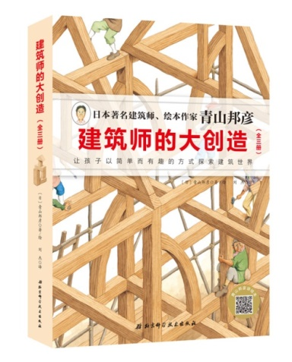
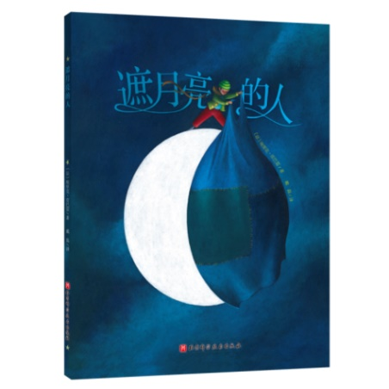
大想象

Slide 10
大游戏
《真相只有一个》
《图画捉迷藏》

Slide 11
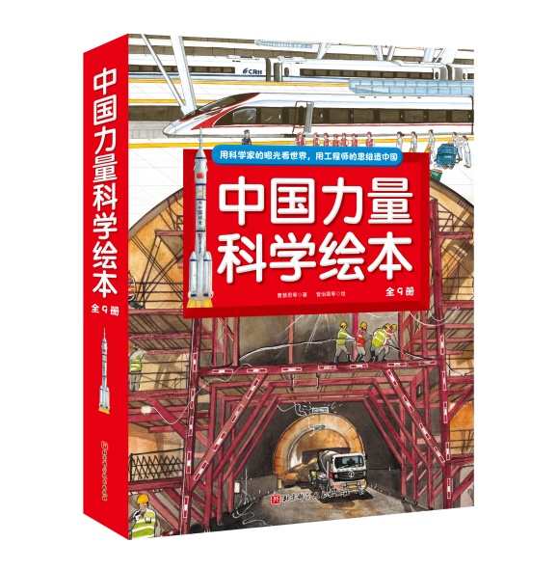
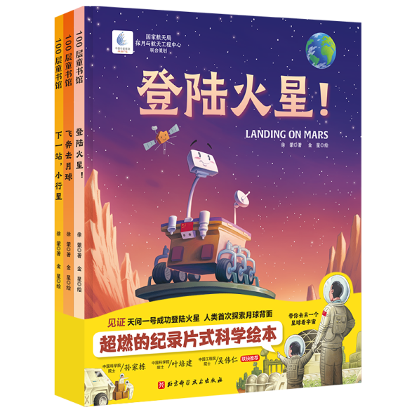
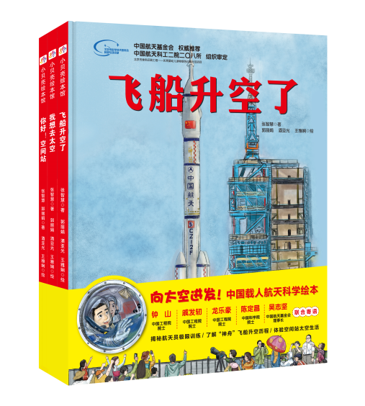
大科学

Slide 12
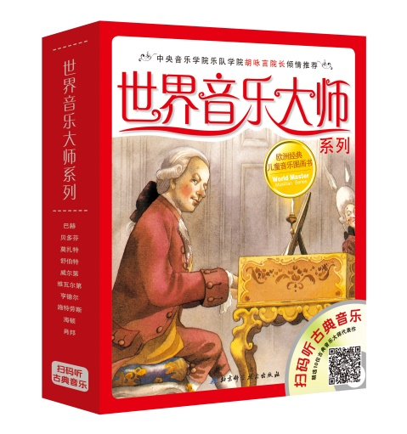
大艺术

Slide 13
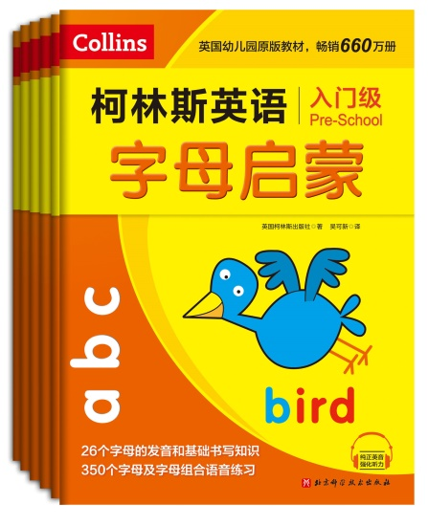
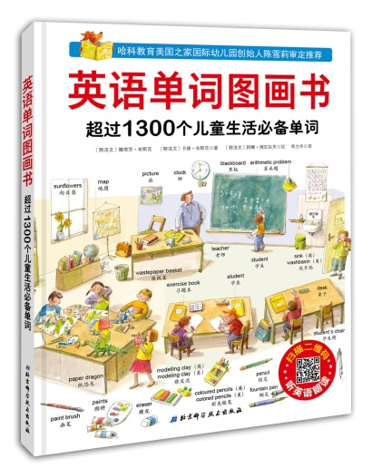
大学习

Slide 14
3
获奖情况

Slide 15
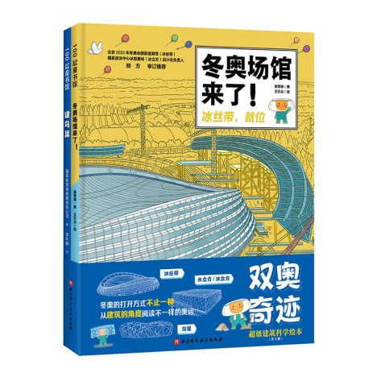
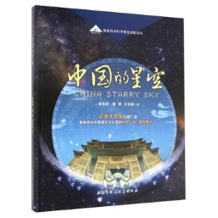
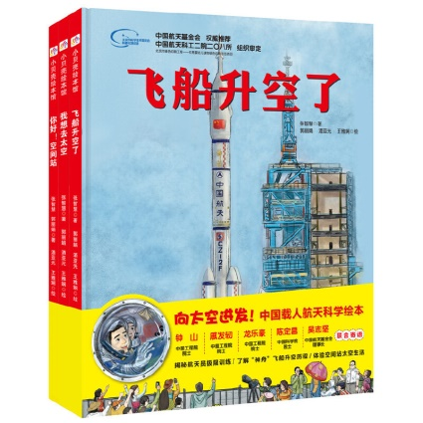
《双奥奇迹·超级建筑科学绘本》
中宣部2022年主题出版重点出版物选题
《法布尔昆虫记》
新闻出版总署2006年向全国青少年推荐百种优秀图书
《中国的星空》
第十一届文津奖推荐图书
第四届中国科普作家协会优秀科普作品奖（图书类）金奖
首届向全国推荐中华优秀传统文化普及图书
《向太空进发·中国载人航天科学绘本系列》
中宣部2022年主题出版重点出版物选题
2019·年度影响力绘本
2019年度桂冠童书（主题图书类）
2019年全国优秀科普作品

Slide 16
《100层的房子》
第七届文津图书奖推荐图书
2010年度引进版社科类优秀图书奖
2011年度全行业优秀畅销品种
《高铁出发了》
国家新闻出版署2018年向全国青少年推荐百种优秀出版物
2018年度桂冠童书·主题图书类
《世界音乐大师系列》
2013年国家新闻出版广电总局向全国青少年推荐百种优秀图书
《超级工程科学绘本》
第六届中国科普作家协会优秀科普作品奖银奖（科普图书类）

Slide 17
《张思莱儿童健康绘本》
2018年度妈妈信赖的养育图书作者奖
第三十一届北方十省市（区）优秀科技图书一等奖
《写给小学生看的相对论》
2014年全国优秀科普作品
《中国高铁科学绘本》
2018年度桂冠童书·主题图书类
国家新闻出版署2018年向全国青少年推荐百种优秀出版物
《艺术家的大创造》
2021年优秀科普图书推荐书目
2021“精品阅读年度好书”奖

Slide 18
4
合作方式

Slide 19
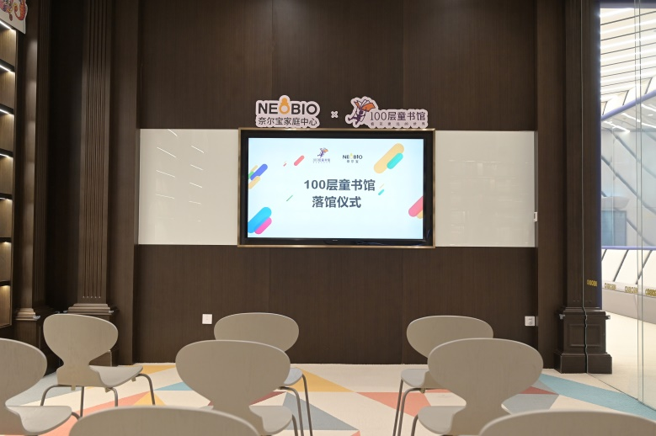
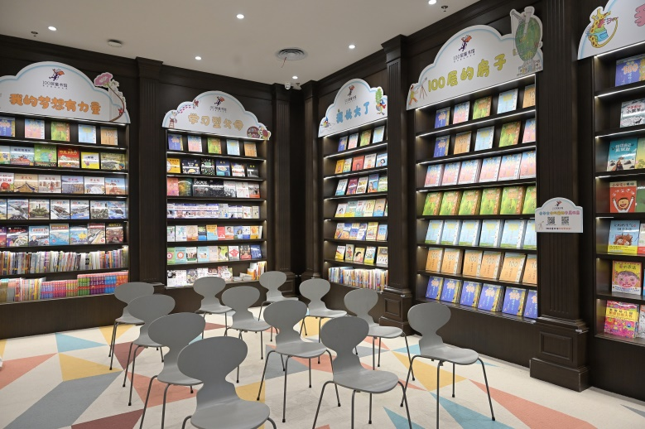
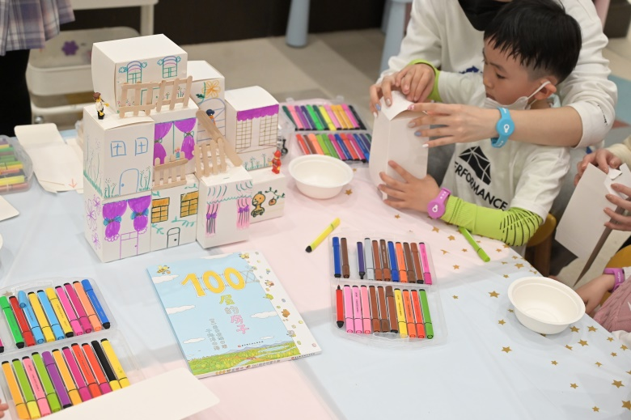
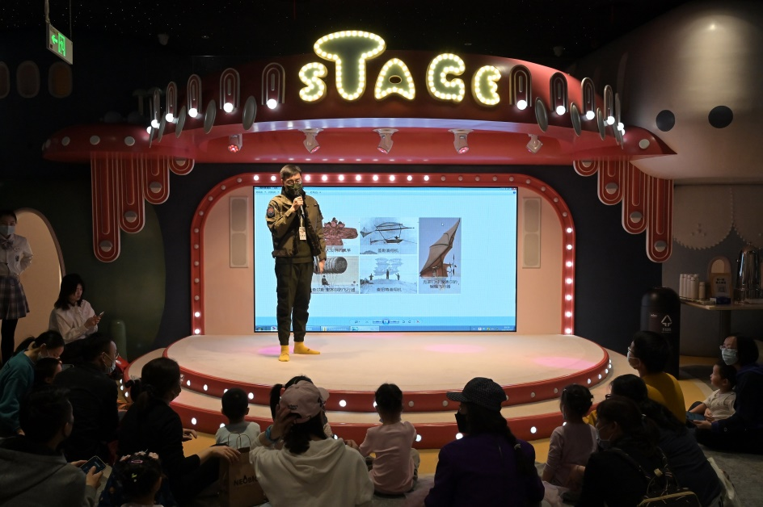
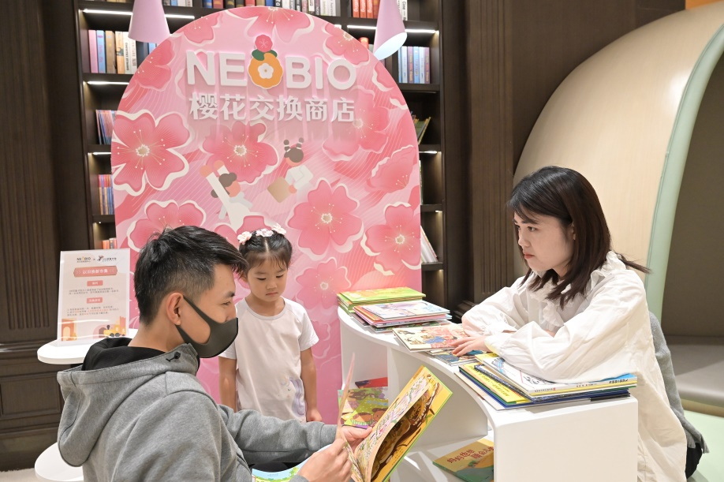
100层童书馆×室内亲子游乐园“奈尔宝”
100层童书馆2022年3月正式入驻奈尔宝北京爱琴海店，在场馆内有品牌专区+主题书架的陈列，并共同为小朋友带来特色手工活动、绘本talkshow、以旧换新市集等一系列有趣涨知识的活动。

Slide 20
THANK YOU !

